Slide 1

Bāriņtiesu ētikas normu pārkāpumu izskatīšana
Laila Grāvere
Tiesībsarga biroja
Bērnu tiesību nodaļas vadītāja
25.09.2023.

Slide 2


Ētikas principi un uzvedības standarti
Bāriņtiesu likuma 4. panta trešā daļa paredz:
Bāriņtiesas priekšsēdētājs, bāriņtiesas priekšsēdētāja vietnieks, bāriņtiesas loceklis un bāriņtiesas darbinieki, pildot amata pienākumus, ievēro bāriņtiesas darbinieku vispārējos ētikas principus un uzvedības standartus, kurus izstrādā Latvijas Bāriņtiesu darbinieku asociācija.

Slide 3
Ētikas kodeksa normu pārkāpumu izskatīšana
Latvijas Bāriņtiesu darbinieku Ētikas kodeksa 5. nodaļa nosaka:
Saņemto iesniegumu par Ētikas kodeksā noteikto bāriņtiesas darbinieka profesionālo ētikas normu pārkāpumu, uzvedības principu neievērošanu, izskatīšanu veic attiecīgās bāriņtiesas pašvaldība. (16. punkts)
Saņemto iesniegumu, kopā ar izvērtēšanas materiāliem par bāriņtiesas darbinieka iespējamo rīcību, kas saistīta ar profesionālās ētikas normu pārkāpumu, attiecīgā pašvaldība vai bāriņtiesas darbinieks var nosūtīt izvērtēšanai Latvijas Bāriņtiesu darbinieku asociācijas valdei, kura, viena mēneša laikā no iesnieguma saņemšanas brīža, sniedz savu viedokli konkrētajā gadījumā. (17. punkts)

Slide 4
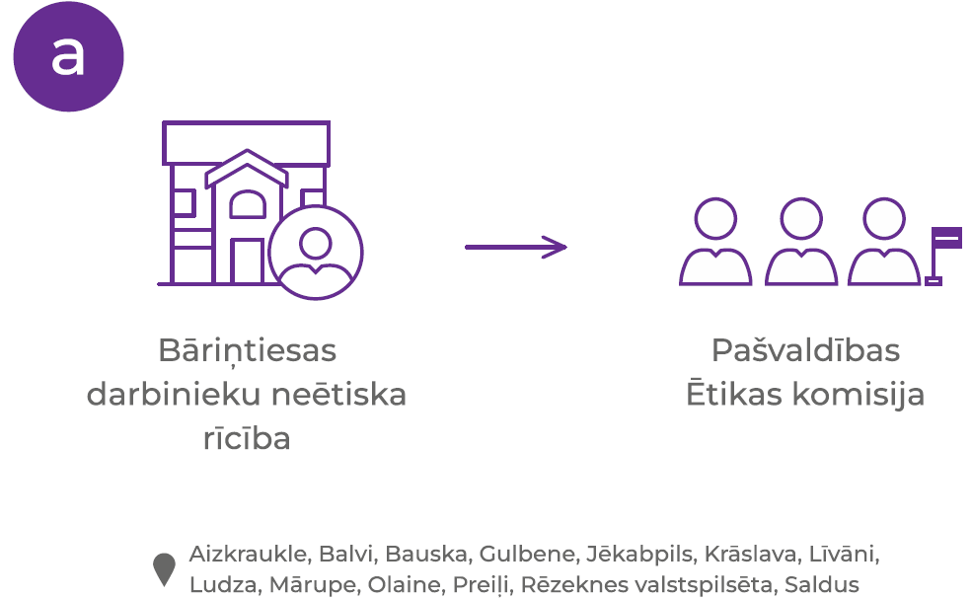
Pārkāpumu izskatīšana, modelis A

Slide 5
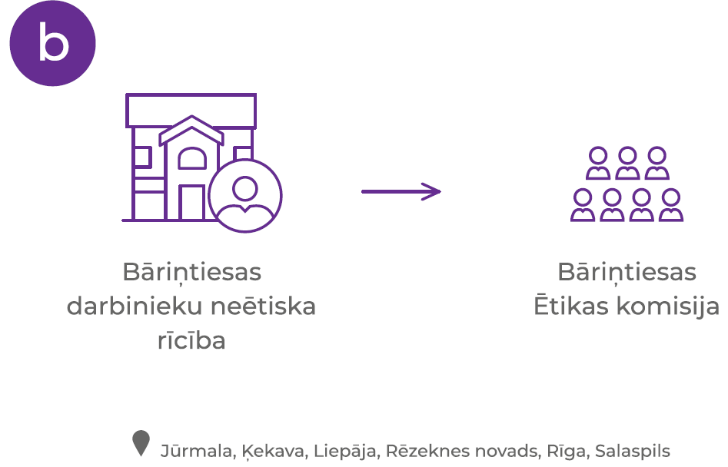
Pārkāpumu izskatīšana, modelis B

Slide 6
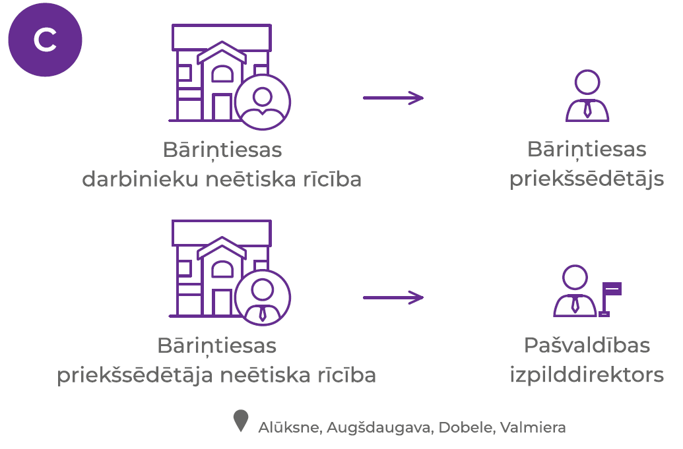
Pārkāpumu izskatīšana, modelis C

Slide 7
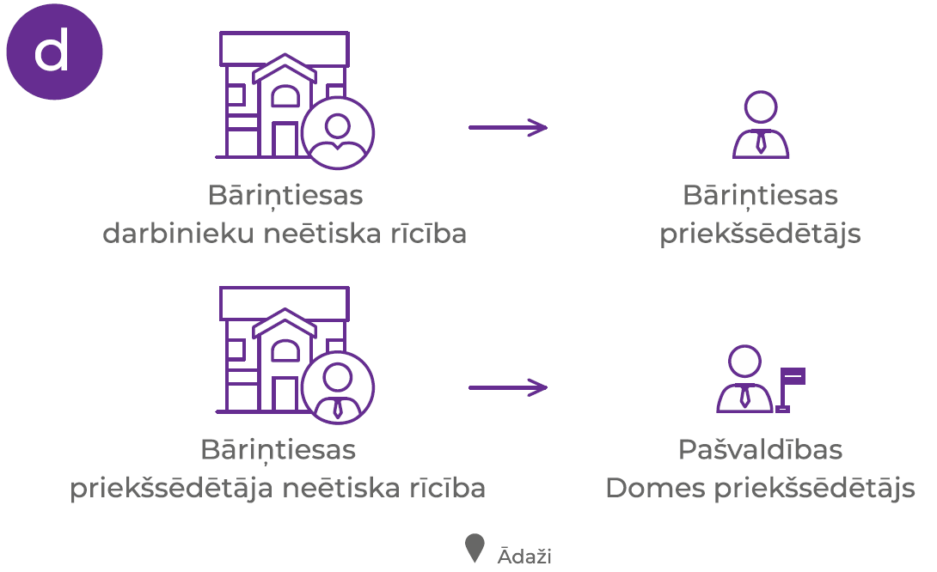
Pārkāpumu izskatīšana, modelis D

Slide 8
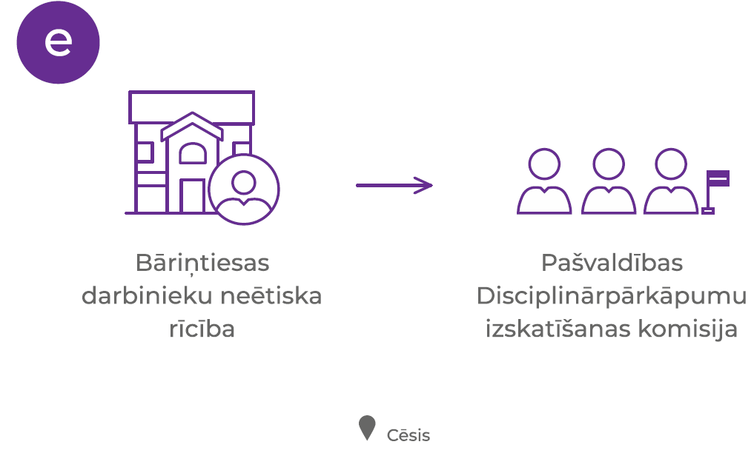
Pārkāpumu izskatīšana, modelis E

Slide 9
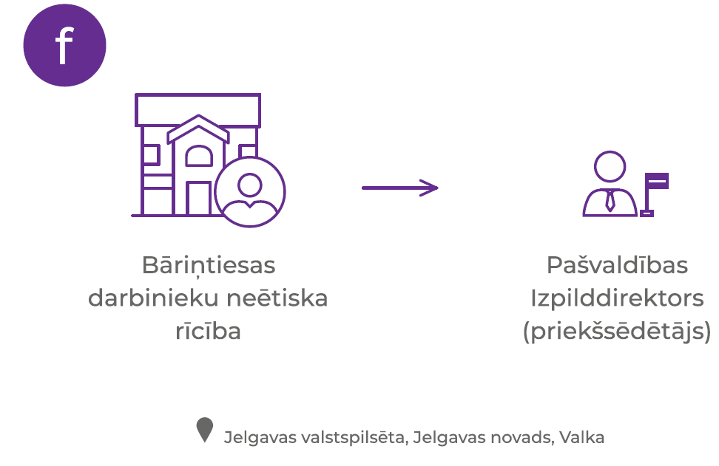
Pārkāpumu izskatīšana, modelis F

Slide 10
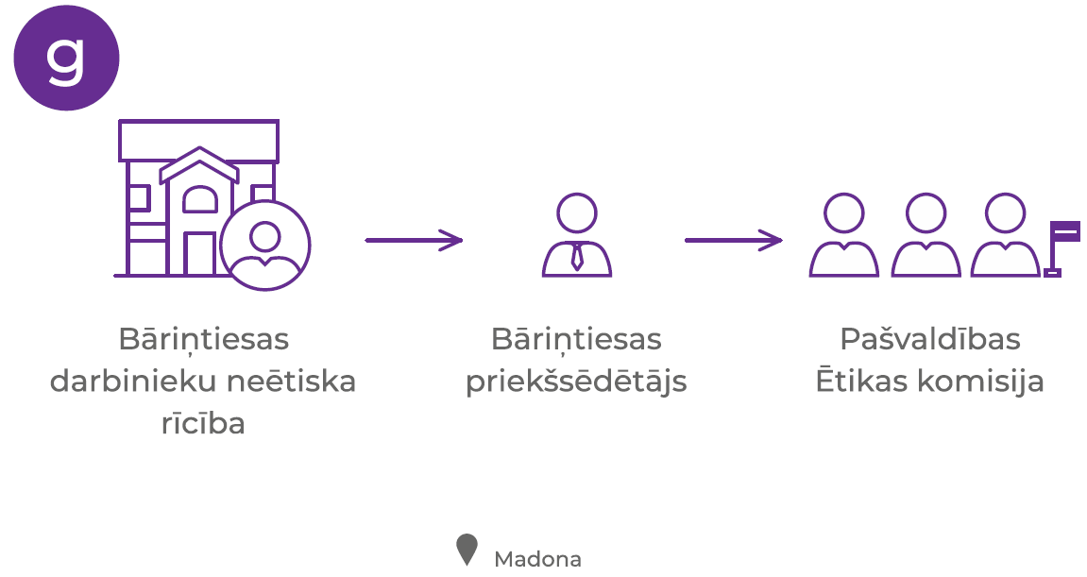
Pārkāpumu izskatīšana, modelis G

Slide 11
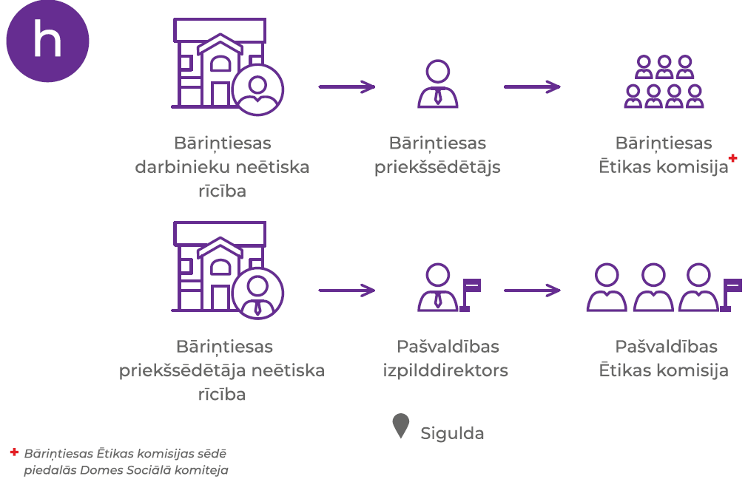
Pārkāpumu izskatīšana, modelis H

Slide 12
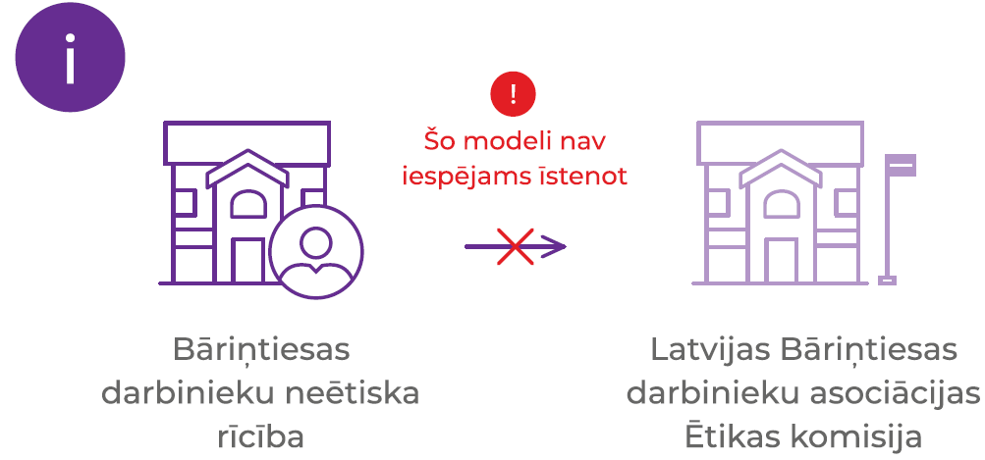

Pārkāpumu izskatīšana, modelis I
Kuldīgas, Smiltenes, Talsu, Tukuma un Ventspils novadā

Slide 13
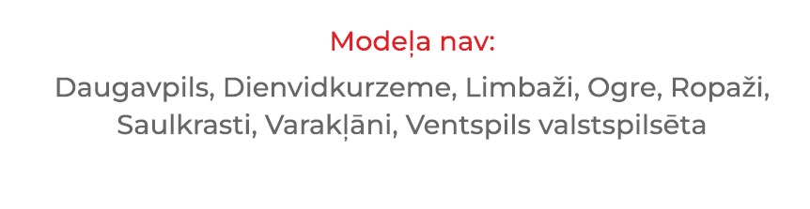
Pašvaldības bez pārkāpumu izskatīšanas modeļa

Slide 14
Secinājumi (1)
Pašvaldību mājaslapu sadaļā “Bāriņtiesa” nav pieejams Latvijas Bāriņtiesu darbinieku Ētikas kodekss (izņēmums – divas pašvaldības)
Minētajā mājaslapu sadaļā nav pieejama pašvaldībā noteiktā pārkāpumu izskatīšanas kārtība
Nav atrodama sasaiste starp Latvijas Bāriņtiesu darbinieku asociācijas izstrādāto Ētikas kodeksu un pašvaldībās noteikto pārkāpumu izskatīšanas kārtību
Ētikas pārkāpumu izskatīšana nav iedzīvināta praksē

Slide 15
Secinājumi (2)
Ētikas pārkāpumu izskatīšanas kārtība ir tik atšķirīga, jo atšķiras bāriņtiesu locekļu pieņemšana darbā*:
dažās pašvaldībās bāriņtiesas locekļus pieņem darbā pašvaldība
citās pašvaldībās bāriņtiesas locekļus pieņem darbā bāriņtiesas priekšsēdētājs
* Bāriņtiesu likuma 9. panta pirmā daļa

Slide 16
Priekšlikumi
Pašvaldību mājaslapu sadaļā “Bāriņtiesa” jāpublicē Latvijas Bāriņtiesu darbinieku asociācijas izstrādātais Latvijas Bāriņtiesu darbinieku Ētikas kodekss
Pašvaldību mājaslapu sadaļā “Bāriņtiesa” jāpublicē bāriņtiesu darbinieku ētikas pārkāpumu izskatīšanas kārtība
Pašvaldības noteiktajai ētikas pārkāpumu izskatīšanas kārtībai jābūt sasaistītai ar Latvijas Bāriņtiesu darbinieku Ētikas kodeksu
Bāriņtiesu likuma 4. panta trešajā daļā jānosaka vienota bāriņtiesas darbinieku profesionālās ētikas normu pārkāpumu izskatīšanas kārtība

Slide 17
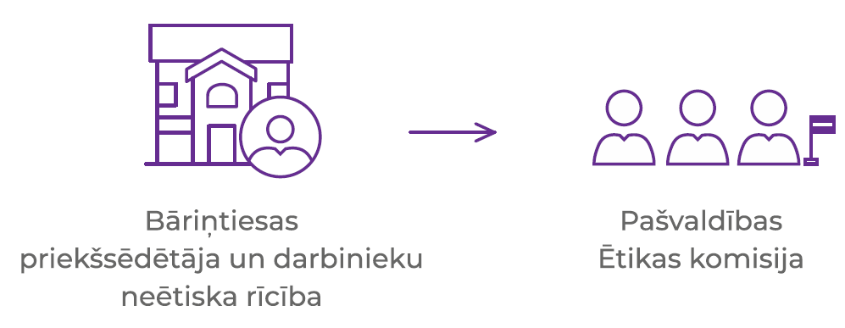
Vēlamā ētikas pārkāpumu izskatīšanas kārtība

